Slide 1
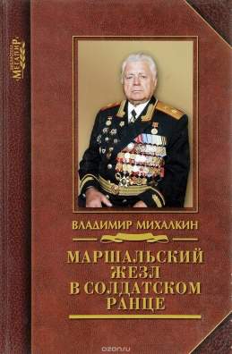

Slide 2
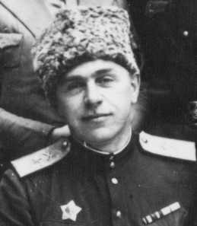
Советский и российский военачальник. Ветеран Великой Отечественной войны. Маршал артиллерии (единственный среди уроженцев Бобруйска, удостоенный этого звания). Командующий ракетными войсками и артиллерией Сухопутных войск СССР.

Slide 3
Владимир Михалкин родился 30 июня 1927 года в городе Бобруйске в семье кадрового военнослужащего (второй сын). Родители - Михалкин Михаил Семёнович (1898—1980) и Михалкина Александра Фёдоровна (1898—1985) - родом из Санкт-Петербурга. Отец — кадровый военный, артиллерист. Михаил Семёнович служил под началом Жукова и Рокоссовского. В 1939 году участвовал в освобождении Западной Белоруссии.
Прошёл военную службу от командира артиллерийской батареи до командующего артиллерией Войска Польского в 1950-е годы, генерал-полковник артиллерии. С 1927 года служил командиром артбатареи в Киселевичах под Бобруйском. Семья военного часто переезжала. Так, старший сын родился в Борисове в 1925 году, а младший - уже в Бобруйске. Вскоре Михаила Семёновича перевели в Витебск, потом в Выборг. В этом городе Владимир и встретил войну 14-летним подростком.

Slide 4
В начале Великой Отечественной войны Владимир Михалкин добровольцем отправился на фронт, приписав себе сразу три лишних года возраста в документах. Примечательно, что отец знал об этом, но не стал препятствовать. Более того, за всю войну младший сын никогда не служил под командованием М. С. Михалкина.С июля 1941 года Владимир в Красной Армии. Воевал телефонистом и артиллерийским разведчиком в составе 42-й армии Ленинградского фронта, участвовал в оборонительных боях на Пулковских высотах, на «Невском пятачке», был ранен. Вернувшись в строй, воевал в составе войск внутри блокадного кольца до полного снятия блокады Ленинграда. Участник Ленинградско-Новгородской и Выборгской наступательных операций. Будучи переброшенным с частью на центральный участок советско-германского фронта, участвовал в Львовско-Сандомирской наступательной операции. В декабре 1944 года окончил краткосрочные фронтовые курсы подготовки офицерского состава, получил звание младшего лейтенанта и был назначен адъютантом командующего артиллерией 21-й армии 1-го Украинского фронта. В боях 1945 года освобождал Польшу и Чехословакию.

